Slide 1
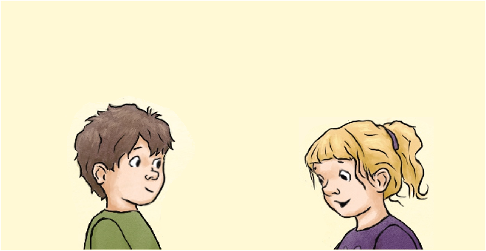
„Wer verliert, muss den Müll raus bringen!“

Slide 2
In Ordnung. Dann bringe ich den Müll bei den Augenzahlen 1 bis 3 raus und du bei den übrigen Augenzahlen.
?
!

Slide 3
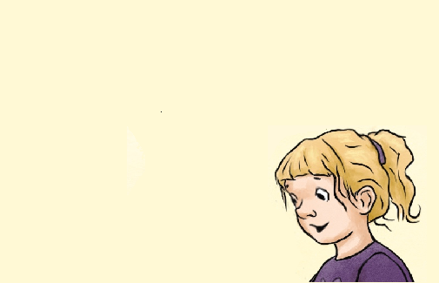
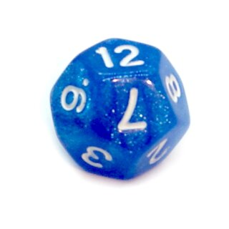
Da brauche ich schon viel Pech, um zu verlieren.

Slide 4
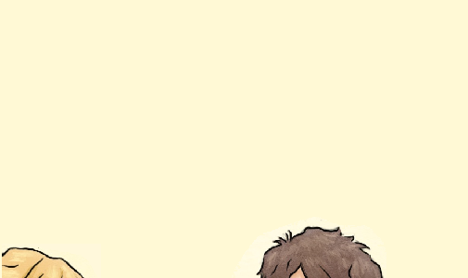
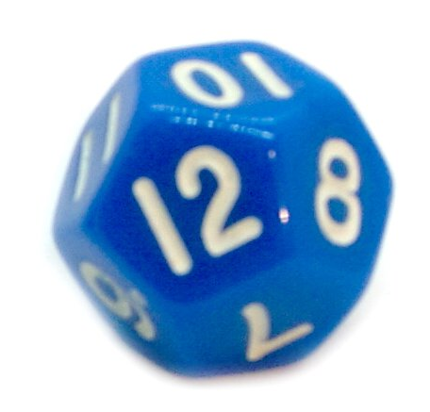

Slide 5
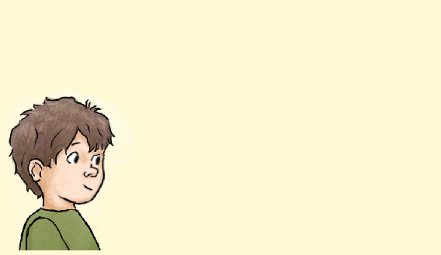
Ich dachte wir spielen fair!

Slide 6
Du hast nicht festgelegt, mit welchem Würfel wir spielen.

